Slide 1
Līdzdalības budžets
ĀDAŽU NOVADA PAŠVALDĪBAS KOPIENU EKSPERTS I MĀRĪTE KISELEVSKA | 14.05.2025.

Slide 2
Līdzdalības budžets- tā ir iespēja!
Pašvaldībai – veicināt iedzīvotāju iesaisti plānošanas aktivitātēs un īstenot projektus, kas ir guvuši nepārprotamu sabiedrības atbalstu
Iedzīvotājiem – tiešā veidā ieteikt ļoti konkrētas novada infrastruktūras attīstības vajadzības
ĀDAŽU NOVADA PAŠVALDĪBAS KOPIENU EKSPERTS I MĀRĪTE KISELEVSKA | 14.05.2025.

Slide 3
Mērķis
Veicināt iedzīvotāju iesaisti Ādažu novada teritorijas attīstības plānošanā un šim mērķim piešķirto finanšu līdzekļu izlietošanā, kā arī sekmēt efektīvu, atklātu un atbildīgu pašvaldības darbu un tā atbilstību iedzīvotāju interesēm.
ĀDAŽU NOVADA PAŠVALDĪBAS KOPIENU EKSPERTS I MĀRĪTE KISELEVSKA | 14.05.2025.

Slide 4
Atšķirība starp līdzdalības budžetu un projektu konkursu
ĀDAŽU NOVADA PAŠVALDĪBAS KOPIENU EKSPERTS I MĀRĪTE KISELEVSKA | 14.05.2025.

Slide 5
Galvenie līdzdalības budžeta procesa posmi
ĀDAŽU NOVADA PAŠVALDĪBAS KOPIENU EKSPERTS I MĀRĪTE KISELEVSKA | 14.05.2025.

Slide 6
Kādas jomas tiek atbalstītas
Teritorijas labiekārtošana
Kultūras piedāvājums un kultūras mantojuma saglabāšana
Iedzīvotāju veselības veicināšana un/vai sporta attīstība
Iedzīvotāju izglītība
ĀDAŽU NOVADA PAŠVALDĪBAS KOPIENU EKSPERTS I MĀRĪTE KISELEVSKA | 14.05.2025.

Slide 7
Kritēriji
Projektam nav reliģisks, komerciāls vai politisks raksturs
Ieguldījumi pašvaldībai piederošā īpašumā vai ieguldījumi citai publiskai personai vai privātpersonai piederošā īpašumā(ja ir attiecīgās personas saskaņojums)
Jaunas infrastruktūras radīšana vai esošas infrastruktūras uzlabošana
Ir izstrādāta tāme
Projektu nav paredzēts īstenot vairākās kārtās
Projekta iesniedzējs ir fiziskā persona, kura sasniegusi 16 gadu vecumu, vai biedrība vai nodibinājums, kurā nav pašvaldības dalības
Rezultāts ir publiski pieejams pēc iespējas plašākam iedzīvotāju lokam
Ieguldījumi ir ekonomiski pamatoti
Plānotie pasākumi netiek papildus finansēti
ĀDAŽU NOVADA PAŠVALDĪBAS KOPIENU EKSPERTS I MĀRĪTE KISELEVSKA | 14.05.2025.

Slide 8
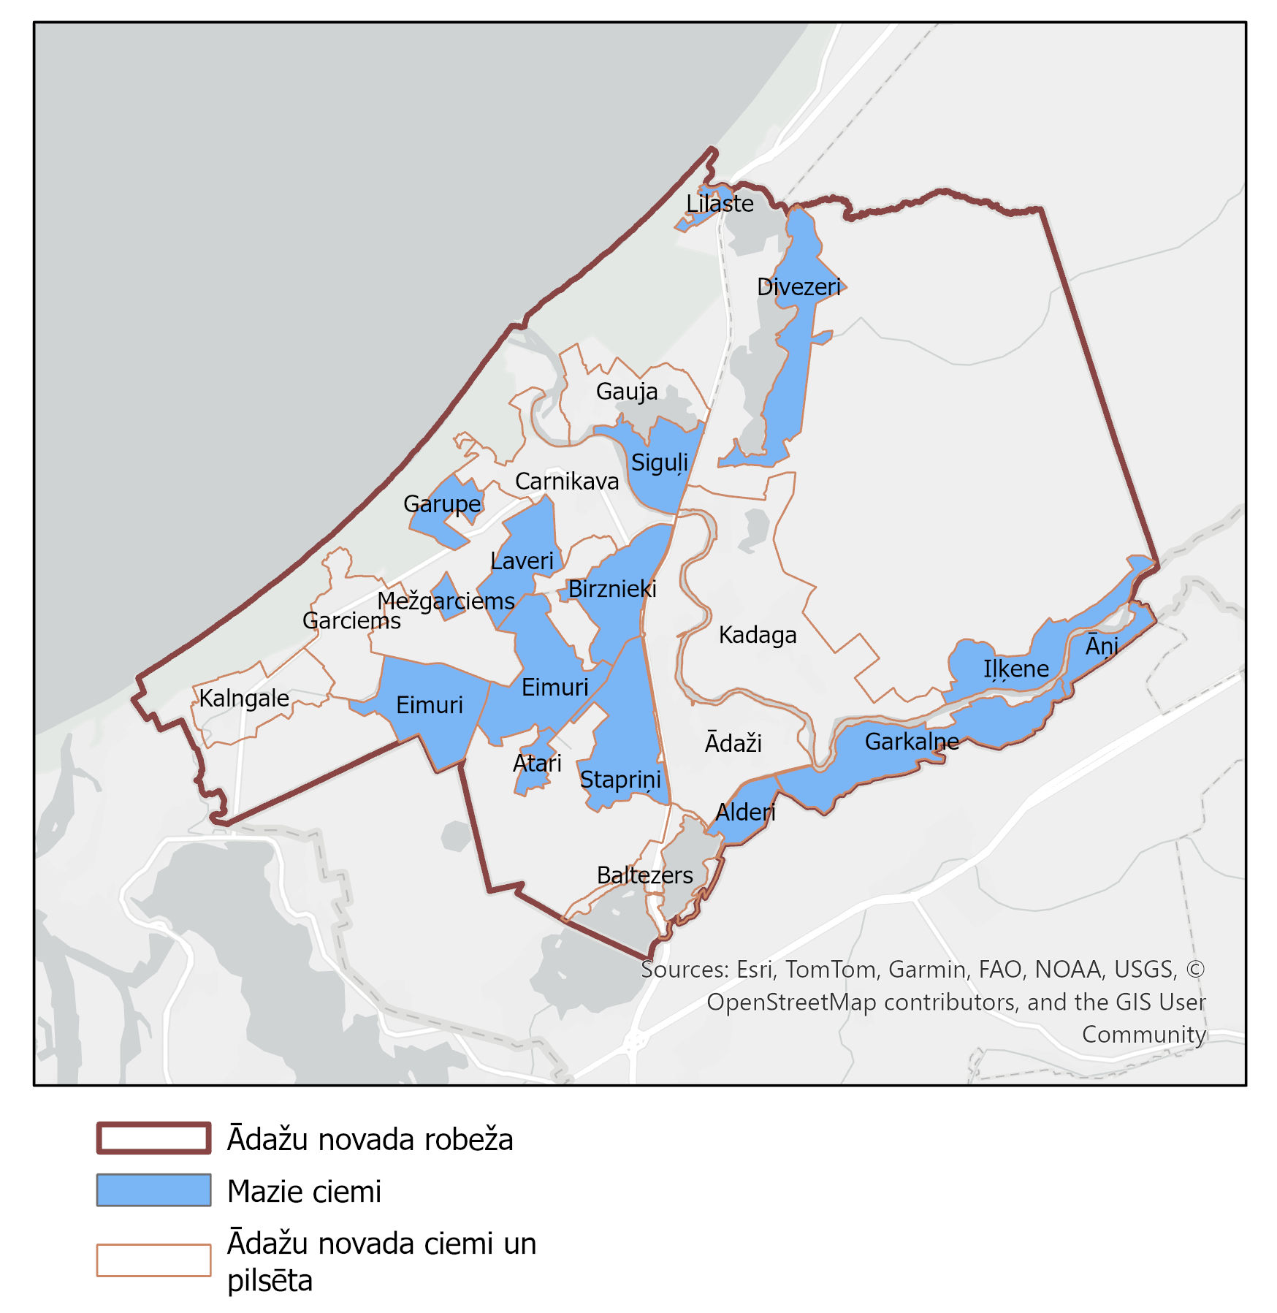
Plānošanas vienības
Ādažu novada ciemi, kuros ir līdz 1000 iedzīvotājiem
ĀDAŽU NOVADA PAŠVALDĪBAS KOPIENU EKSPERTS I MĀRĪTE KISELEVSKA | 14.05.2025.

Slide 9
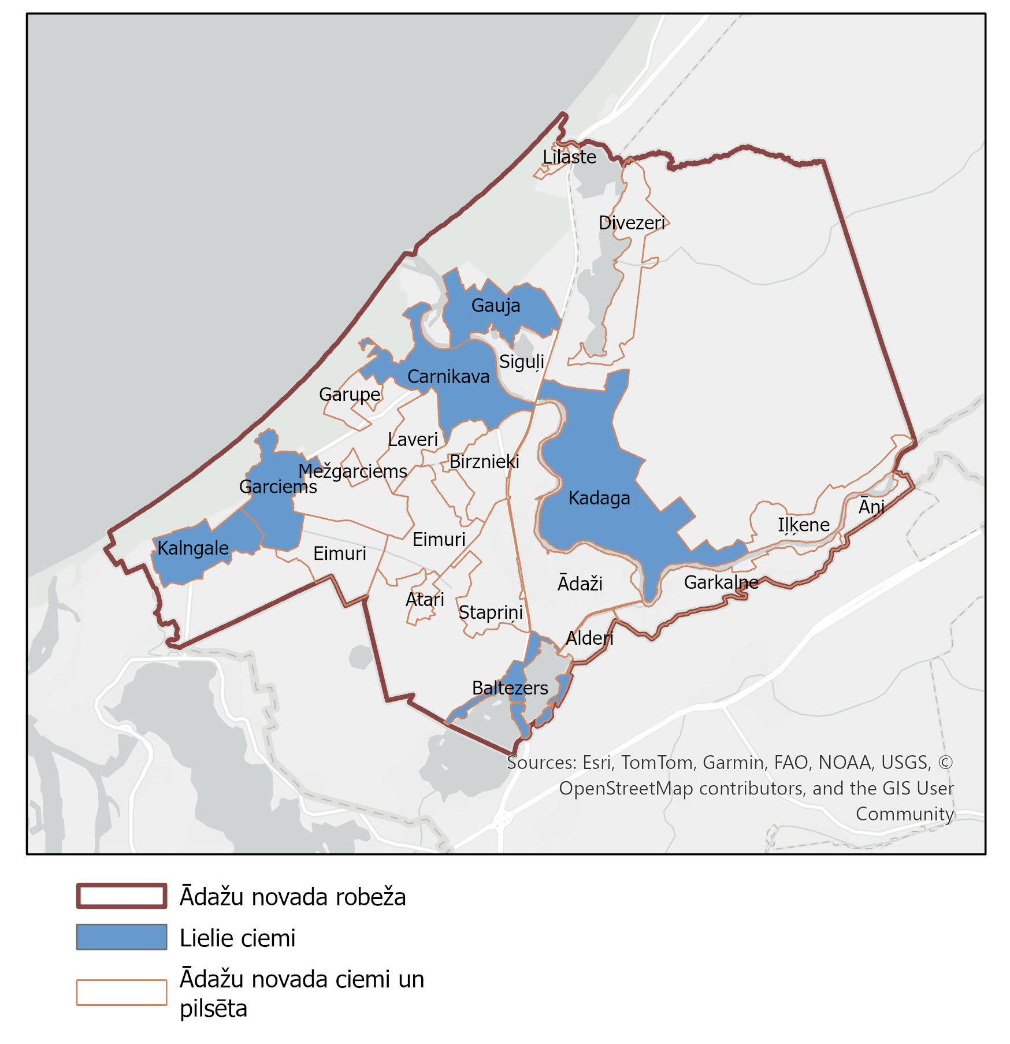
Plānošanas vienības
Ādažu novada
ciemi, kuros ir
1000 un vairāk iedzīvotāju
ĀDAŽU NOVADA PAŠVALDĪBAS KOPIENU EKSPERTS I MĀRĪTE KISELEVSKA | 14.05.2025.

Slide 10
Plānošanas vienības
Ādažu pilsēta
ĀDAŽU NOVADA PAŠVALDĪBAS KOPIENU EKSPERTS I MĀRĪTE KISELEVSKA | 14.05.2025.

Slide 11
Vērtēšana
Pirmā kārta:
Otrā kārta:
Trešajā kārtā:
Projektu atbilstību izvērtē Komisija un izkārto atbilstošā balsošanas grupā
Par Komisijas atbalstītajiem Projektiem balso iedzīvotāji
Tiek apkopoti iedzīvotāju balsojuma rezultāti un noteikti īstenojamie Projekti*
*Informācija par atbalstītajiem Projektiem tiks publicēta oficiālajā tīmekļvietnē www.adazunovads.lv, kā arī pašvaldības informatīvajā izdevumā “Ādažu Novada Vēstis” un sociālo tīklu pašvaldības kontos
ĀDAŽU NOVADA PAŠVALDĪBAS KOPIENU EKSPERTS I MĀRĪTE KISELEVSKA | 14.05.2025.

Slide 12
Iedzīvotāju balsošana
Balsojumu veic 14 kalendāra dienu laikā no paziņojuma par balsojuma uzsākšanu publicēšanas dienas
Par Projektu var balsot persona, kura sasniegusi vismaz 16 gadu vecumu un kuras deklarētā dzīvesvieta ir Ādažu novadā
Balsojumu var veikt elektroniski balsošanas platformā GeoLatvija atbilstoši autorizācijas noteikumiem
Vienai personai ir viena balss katram Projektam; balsot var par visiem projektiem
ĀDAŽU NOVADA PAŠVALDĪBAS KOPIENU EKSPERTS I MĀRĪTE KISELEVSKA | 14.05.2025.

Slide 13
Finansējums
2025. gada budžetā šim mērķim plānoti
52 568 eiro
Vienas projekta idejas realizācijai var piešķirt no 3 000 līdz 17 000 eiro
ĀDAŽU NOVADA PAŠVALDĪBAS KOPIENU EKSPERTS I MĀRĪTE KISELEVSKA | 14.05.2025.

Slide 14
Rezultāti un finansējuma piešķiršana
Konkursa rezultāti Iesniedzējiem tiek paziņoti 10 darba dienu laikā no Komisijas sēdes, kurā ir apstiprināti Projekti
Finansējums 2025.gadā tiks piešķirts vismaz vienam projektam no katras balsošanas grupas
Ja konkurss ir noslēdzies ar vienādu balsu skaitu vairākiem Projektiem, kuru realizācija, vienlaikus nav iespējama, Komisija apstiprina to Projektu, kurš tika iesniegts ātrāk.
Pēc tam finansējums tiek piešķirts secīgi visiem nākamajiem Projektiem ar lielāko balsu sakaitu
ĀDAŽU NOVADA PAŠVALDĪBAS KOPIENU EKSPERTS I MĀRĪTE KISELEVSKA | 14.05.2025.

Slide 15
LAIKA GRAFIKS
Projektu iesniegšana
Projektu pārbaude
Vērtēšanas 1. kārta
komisija
Vērtēšanas 2. kārta
Iedzīvotāju balsojums
Rezultātu apkopošana/ komisijas sēde
Rezultātu paziņošana
1.aprīlis – 30.jūnijs
10 darba dienu laikā no Komisijas sēdes
1.jūlijs – 31.jūlijs
1.augusts – 14.augusts
Augusts
Projektu uzsākšana
Projektu īstenošana
3
2
mēnešu
laikā no rezultātu paziņošanas
gadu laikā

Slide 16
Pieteikumu iesniegšana
Pieteikumu iesniedz projektu līdzdalības budžeta platformā GeoLatvija.lv sadaļā "Līdzdalības budžets"
Pievieno aizpildītu pieteikuma veidlapu
Vismaz viena vizualizācija, kurā uzskatāmi attēlots Projekta īstenošanas rezultāts
Zemes īpašnieka saskaņojums, ka piekrīt projekta realizācijai uz viņa zemes
Projekta novietojuma shēma
Pievieno projekta darbu izmaksu tāmi
ĀDAŽU NOVADA PAŠVALDĪBAS KOPIENU EKSPERTS I MĀRĪTE KISELEVSKA | 14.05.2025.

Slide 17
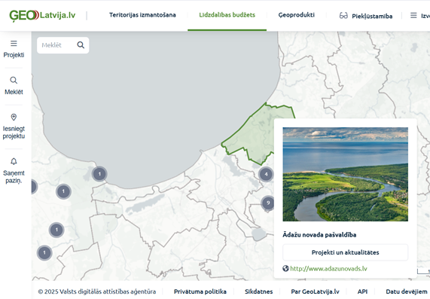

Slide 22
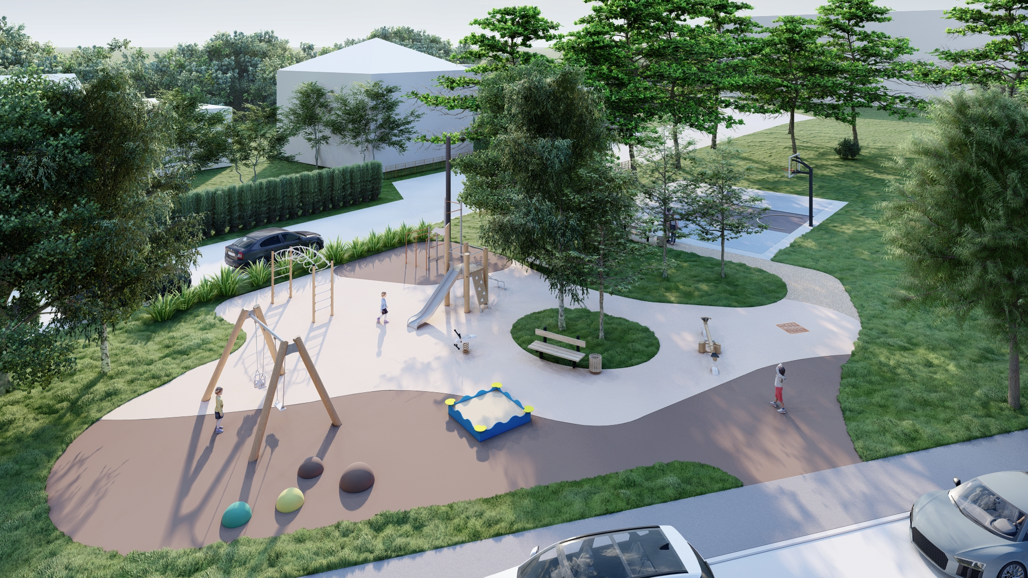
Piemēri:
Rotaļu un sporta laukums Purvciemā (procesā)

Slide 23
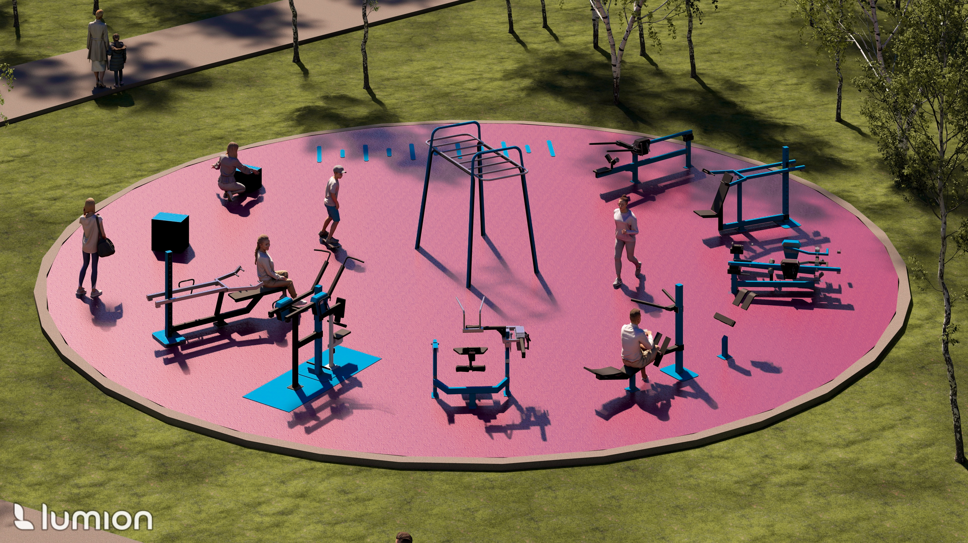
Pļavnieku parka sporta zona (procesā)

Slide 24
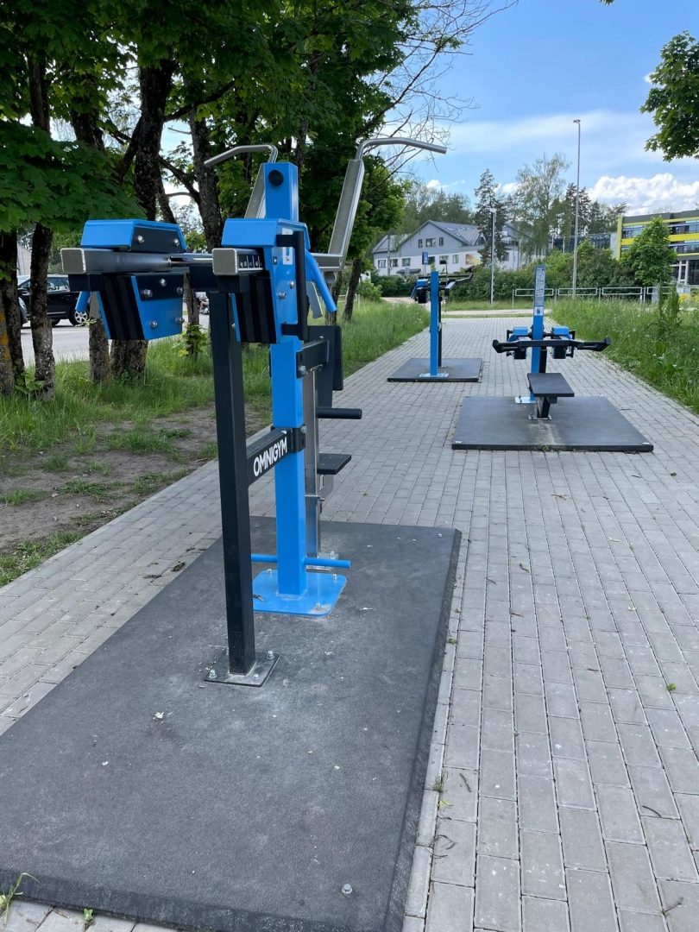
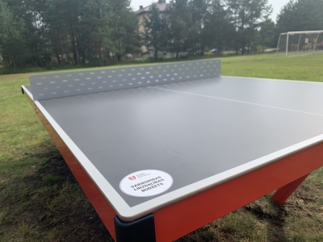
Āra tenisa galdi Silakrogā (īstenots)
Upesciema āra trenažieru laukuma papildināšana (īstenots)

Slide 25
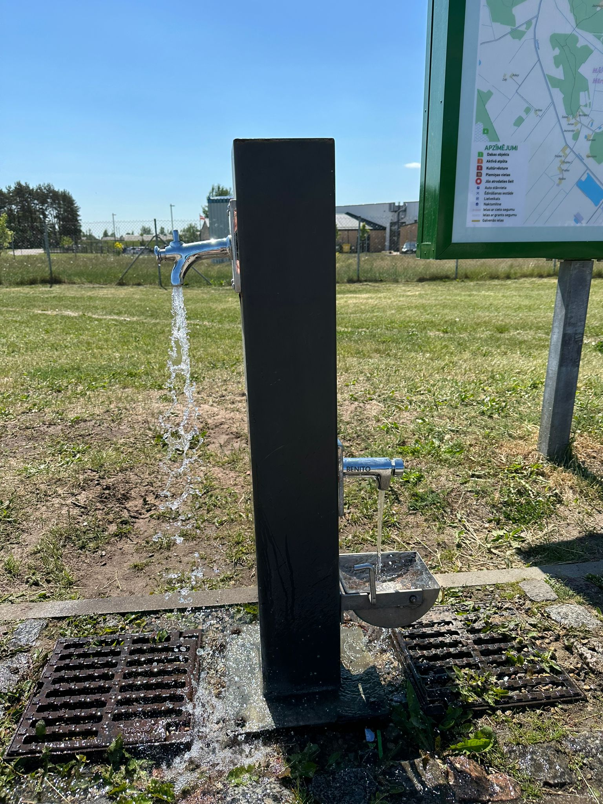
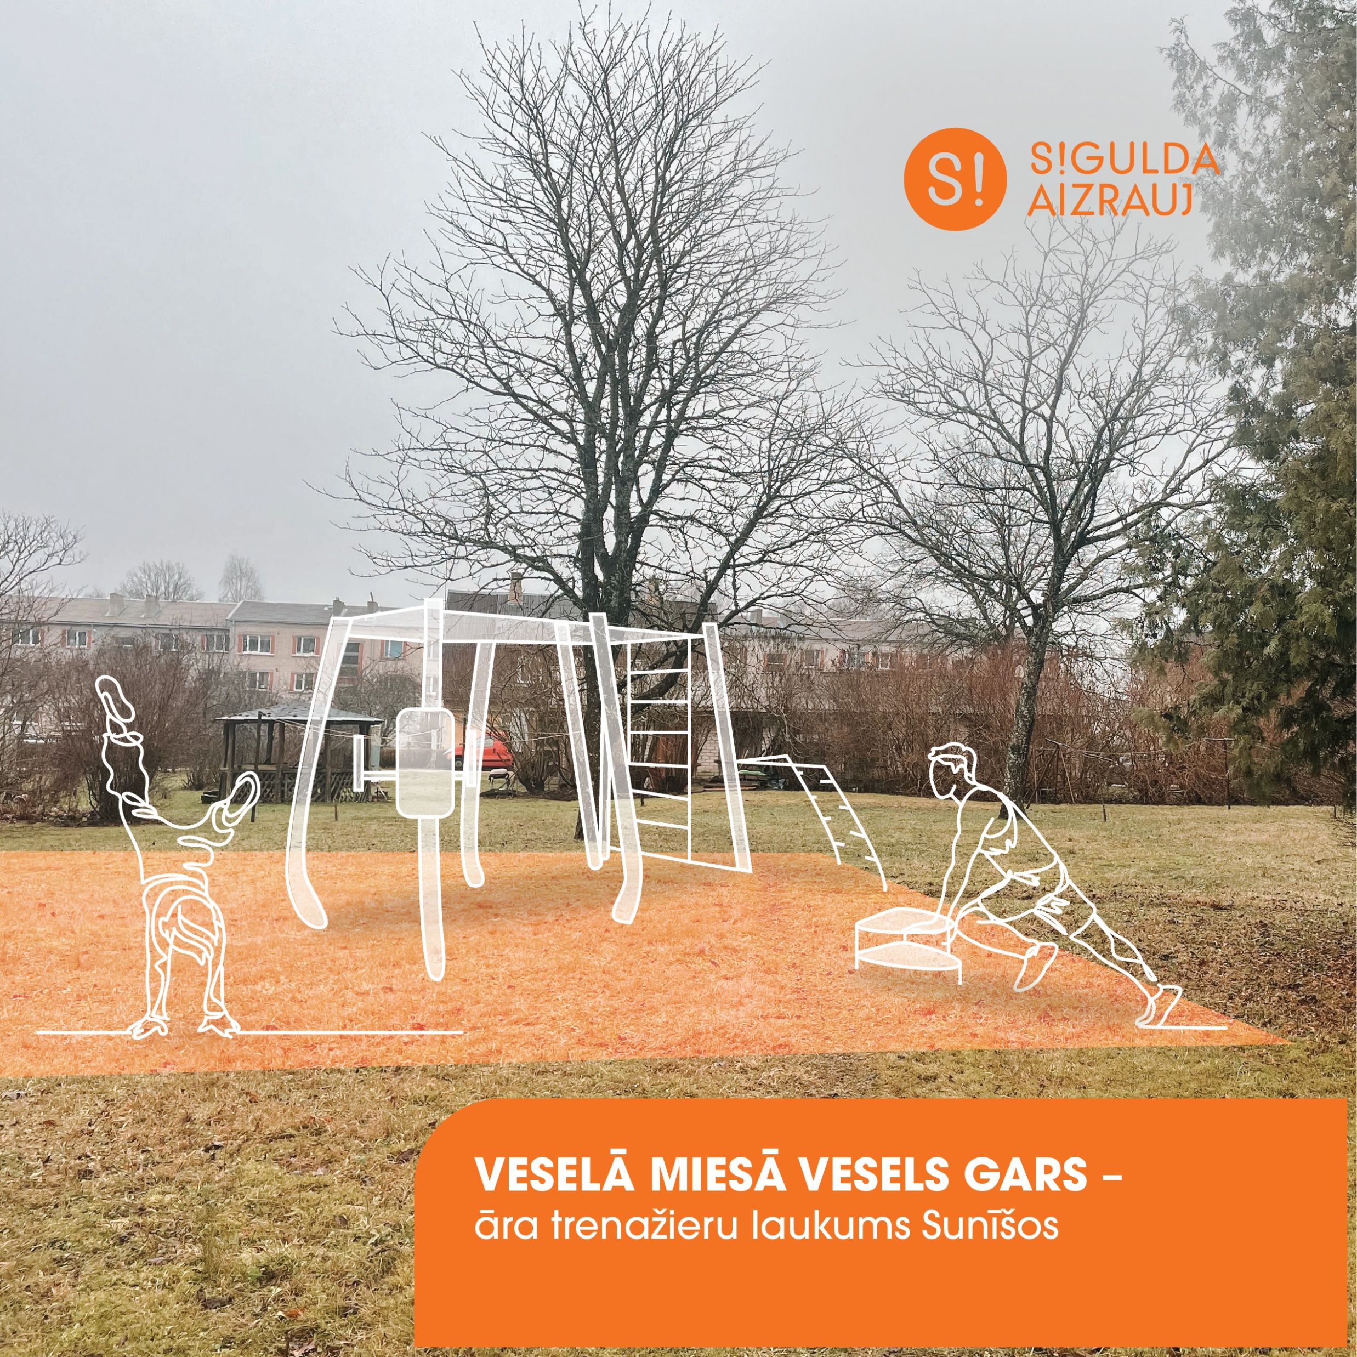
Dzeramā ūdens uzpildes vietas Mārupē (īstenots)
Āra trenažieru laukums Sunīšos (procesā)

Slide 26
Jautājumi un atbildes pēc 14.maija semināra
Vai tie iedzīvotāji, kuriem nav iespējas autorizēties, varēs doties uz KAC un lūgt KAC darbiniekiem veikt balsojumu konkrētās personas vietā?
Jā, KAC darbiniekiem ir paplašinātas iespējas, kas ļaus veikt balsojumu konkrētās personas vietā, pārbaudot personas datus un secinot, ka izpildās balsošanas kritēriji.
Vai 1 cilvēks var iesniegt tikai vienu projektu vai vairākus?
Katrs var iesniegt vairākus projektu pieteikumus, nav ierobežojumu projektu skaitam.

Slide 27
Jautājumi un atbildes pēc 14.maija semināra
Vai drīkst iesniegt projektu par mazāku summu nekā 3 000 euro?
Nē, drīkst iesniegt projektus par summām 3 000-17 000 eiro.
Vai iedzīvotāji drīkst vērsties pašvaldībā pēc konsultācijas, sevišķi tāmes sastādīšanas jautājumos?
Jā, pirmdienās un ceturtdienās – apmeklētāju pieņemšanas laikos, iedzīvotāji var vērsties pie attiecīgā speciālista, kurš savas kompetences ietvaros sniegs konsultāciju. Vienlaicīgi norādām, ka pašvaldības darbinieki neizstrādās tāmes.
Vai darba izmaksas ir jāiekļauj tāmē?
Jā, tāmē ir jāiekļauj visas izmaksas.

Slide 28
Jautājumi un atbildes pēc 14.maija semināra
Vai var gadīties situācija, ka komisija, izskatot iesniegto projektu, saprot, ka tāmes izmaksas nav aprēķinātas objektīvi (ar šādu tāmi nevar realizēt projektu), un attiecīgi nevirza projektu tālāk uz balsošanu?
Jā. Viens no vērtēšanas kritērijiem ir par ekonomiski pamatotām izmaksām. Iedzīvotājam, iesniedzot projektu, jāizvērtē reālās cenas. Konkursa nolikumam neatbilstoši un tehnisku, finansiālu vai citu iemeslu dēļ nerealizējami projekti netiks virzīti uz balsošanu.
Vai var gadīties, ka projekts ir atbalstīts ar lielāku finansējumu, bet reālās izmaksas galā ir mazākas – vai tādā gadījumā atlikums pārceļas uz nākamā gada projektiem kā papildu finansējums?
Jā, tā var gadīties, ka iepirkumā parādās pārpalikums, taču tā summa automātiski nepieskaitīsies nākamā gada konkursa budžetam.

Slide 29
Jautājumi un atbildes pēc 14.maija semināra
Vai viens no projektiem var būt bedru lāpīšana uz ceļa (ceļā infrastruktūra)?
Jā, jo tas ir infrastruktūras objekts, kas tiek uzlabots. Vienlaikus jāņem vērā, ja tas ir valsts ceļš, tad būs nepieciešams saskaņojums no VSIA «Latvijas valsts ceļi».
Situācija – uz privātās zemes ar īpašnieka saskaņojumu tiek uzbūvēts rotaļu laukums vai atsevišķas iekārtas. Vai var noslēgt vienošanos, ka pēc projekta tā uzturēšanu un apsaimniekošanu uzņemas tā īpašuma īpašnieki nevis pašvaldība? (Piemēram, ja esošā rotaļu laukumā par projekta finansējumu tiek uzstādītas šūpoles, sanāk, ka visa laukumu apsaimniekošanu uzņemas īpašnieks, bet projekta ietvaros uzstādīto šūpoļu apsaimniekošana ir pašvaldības ziņā?)
Jā, šāda iespēja pastāv.

Slide 30
Papildus informācija:
Paldies par uzmanību!
https://www.adazunovads.lv/lv/lidzdalibas-budzets
https://geolatvija.lv/main
Marite.kiselevska@adazunovads.lv; Tel. +371 27353023
https://www.youtube.com/watch?v=s7myZ8hRdJQ – instrukcija projekta iesniegšanai (VARAM)
ĀDAŽU NOVADA PAŠVALDĪBAS KOPIENU EKSPERTS I MĀRĪTE KISELEVSKA | 14.05.2025.

